Slide 1
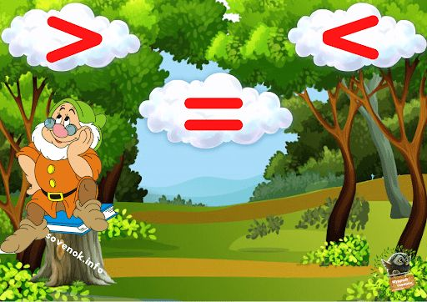
Дидактическая игра
«Угадай какой знак…?»
Выполнила
Воспитатель МБДОУ «Детский сад № 37 «Искорка»
Шилина Альфия Искандаровна

Slide 2
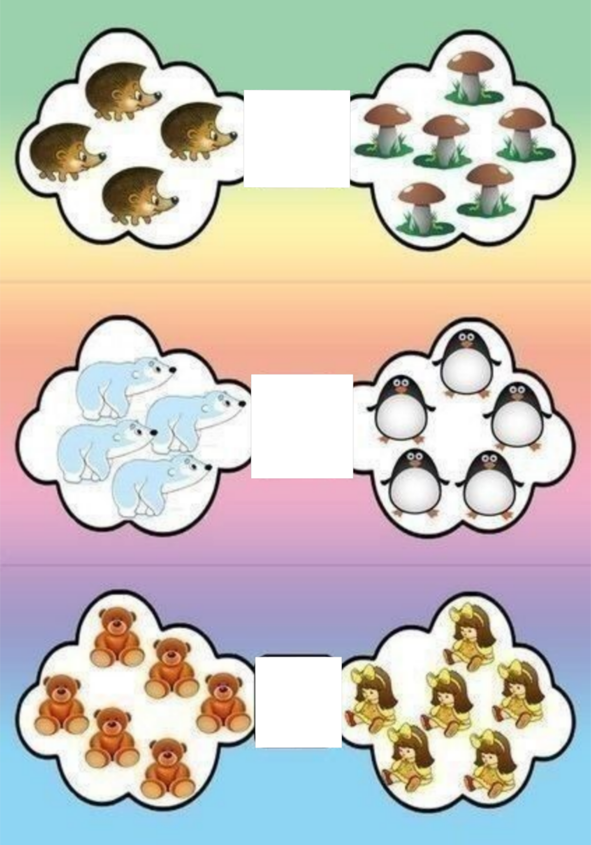




<
<
<
=
n=

Slide 3

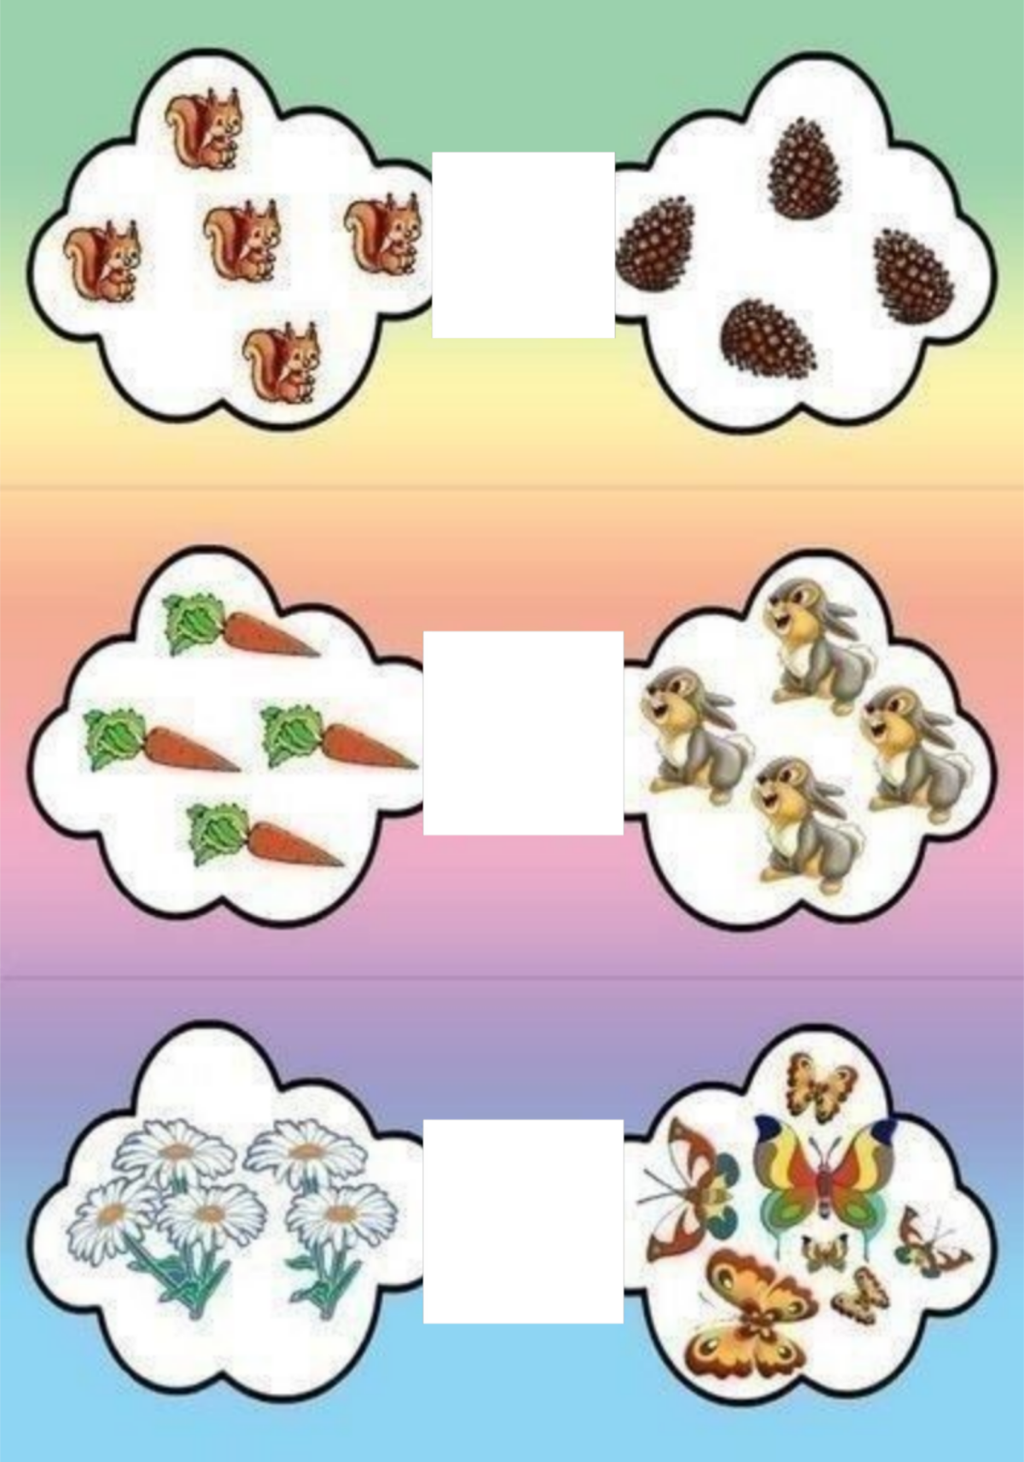



Slide 4
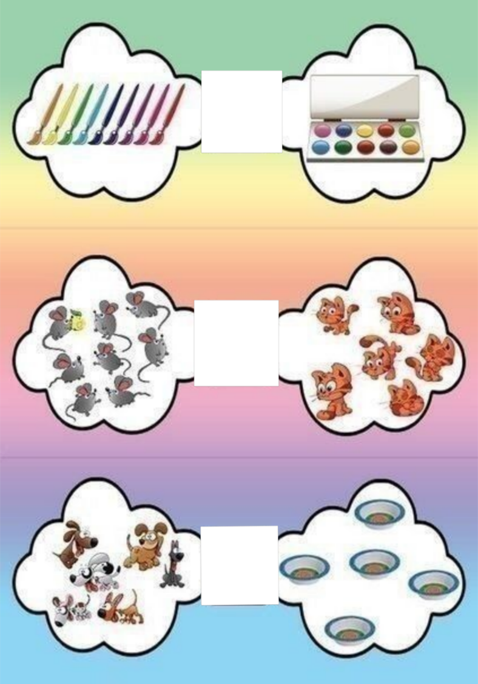



Slide 5
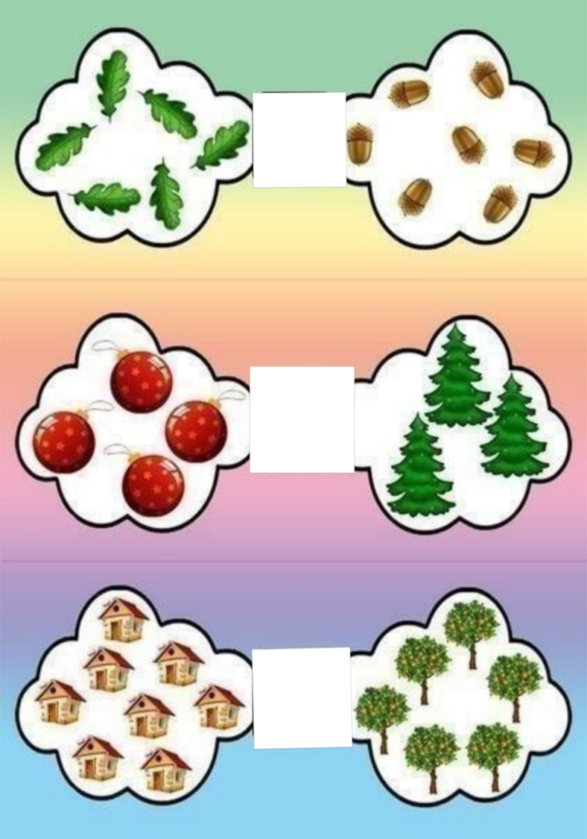
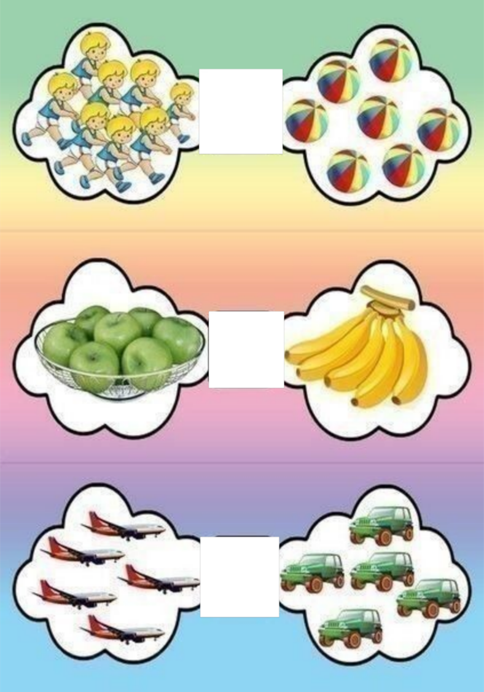

kk

